Slide 1
Obyvateľstvo Slovenska
Bc. Radka Schwartzová

Slide 2
https://flowmap.blue/1p6XNvTGSKj3oONHiS9KZekIB82YrtC3kp7BT5OS4qoI?v=48.461084%2C19.359446%2C7.50%2C0%2C0&a=0&as=1&b=1&bo=75&c=1&ca=1&d=1&fe=1&lt=1&lfm=ALL&t=20140101T000000%2C20150101T000000&col=Default&f=50

Slide 3
2) Mechanický pohyb
- priestorový pohyb obyvateľstva.
Zahŕňa:
1) imigrácia
2) emigrácia
Migráciu (sťahovanie) -
Dochádzku do škôl a do zamestnania
Dočasnú zmenu pohybu – trvalý pobyt ostáva, prechodný sa mení,
Dovolenky.
3) reemigrácia

Slide 4
2) Mechanický pohyb
2.1 Medzištátny pohyb
2.1 Vnútroštátny pohyb
V minulosti:
Amerika (USA, Argentína...)
Austrália...
Dnes:
Krajiny západnej Európy
- sťahovanie do veľkých miest

Slide 5
3) Hustota zaľudnenia
-priemerná hustota 111 obyv./ km²
Najviac ľudí
- Bratislava, Košice, nížiny, kotliny.
Najmenej ľudí
- pohoria, J stredného Slovenska, SV Slovenska.

Slide 6
Štruktúra obyvateľstva

Slide 7
1) Veková štruktúra
Od 0-14 r.
Priemerná dĺžka života:
- cca 20% obyvateľstva SR.
U mužov 74 r.
U žien 81 r.
Od 15-60 r.
- cca 60% obyvateľstva SR.
Nad 60 r.
- cca 20% obyvateľstva SR.

Slide 8
2) Národnostná štruktúra
Národnosť :
1) Slovenská
- 80,7%
2) Maďarská
- J Slovenska (okres Dunajská Streda 80 %).
3) Rómska
- najmä okresy (Gelnica, Spišská Nová Ves).
4) Iné
-Ukrajinci, Česi, Rusíni ...

Slide 9
3) Náboženská štruktúra
- na SR je cca 70 % veriacich ľudí
1) Rímskokatolícke náb.
- cca 55 % z počtu veriacich
2) Evanjelické náb.
- cca 5 % z počtu veriacich
3) Gréckokatolícke náb.
- cca 4 % z počtu veriacich
4) Ostatní
- pravoslávni, protestanti ...
https://www.culture.gov.sk/wp-content/uploads/2019/12/veriaci2021.pdf

Slide 10
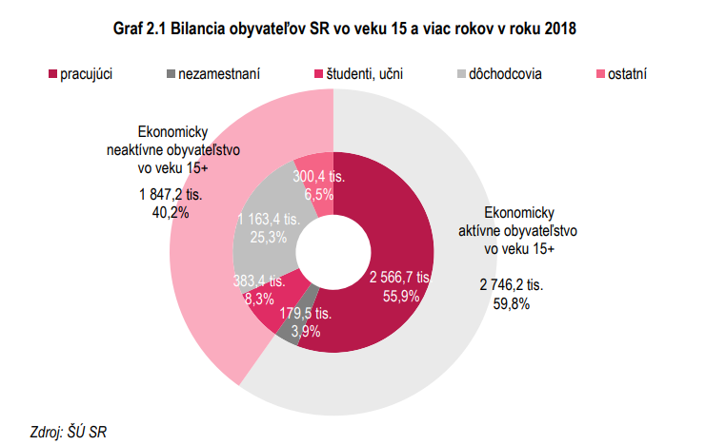
4) Ekonomická štruktúra

